Slide 1


MÔN: TIẾNG VIỆT
LỚP 2

Slide 2
Khởi động

Slide 3
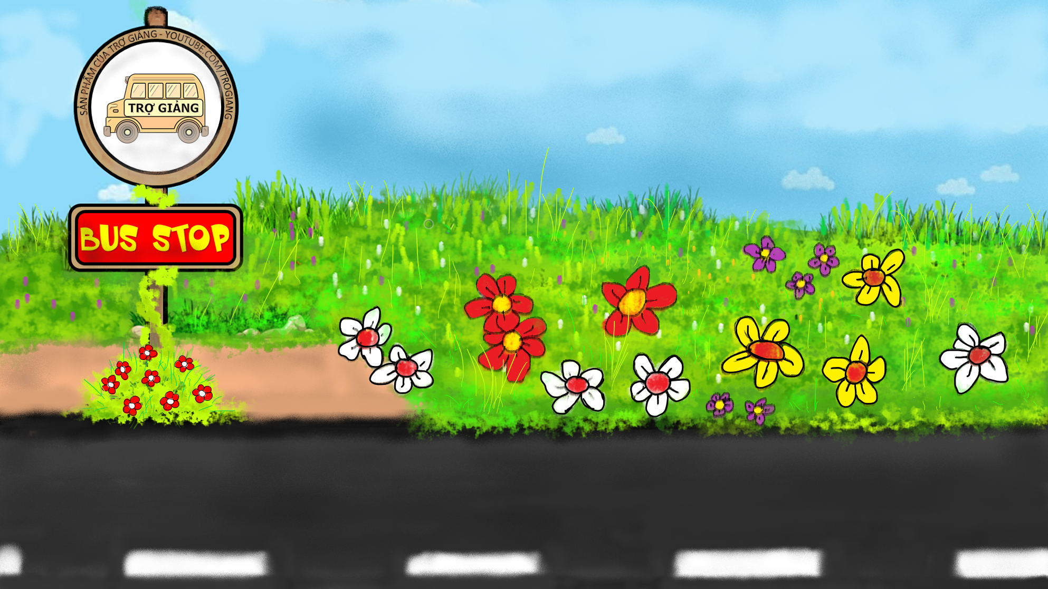







TRÒ CHƠI POWERPOINT
TRẠM XE BUÝT
PLAY

Slide 4

Tiết trước học bài gì?
Chữ A và những người bạn (Tiết 4)
RIGHT/ĐÚNG
WRONG/SAI

Slide 5


Niềm vui của em là gì?
Điều gì làm em không vui?
RIGHT/ĐÚNG
WRONG/SAI

Slide 6


Quan sát tranh và cho biết các bạn khen nhau điều gì?
RIGHT/ĐÚNG
WRONG/SAI

Slide 7


Em chơi thân với bạn nào?
Mọi người hay khen bạn ấy về điều gì?
Em muốn học tập đức tính nào của bạn?
RIGHT/ĐÚNG
WRONG/SAI

Slide 8


Đầu nhỏ mà có bốn chân.
Lưng đầy tên nhọn, khi cần bắn ngay.
Là con gì?
Con nhím
RIGHT/ĐÚNG
WRONG/SAI

Slide 9

  Tiết 5

Slide 10
Luyện tập

Slide 11
Kể tên một số hoạt động của học sinh trong giờ ra chơi.

Slide 12
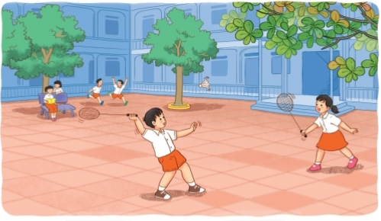
Hoạt động nhóm đôi
Quan sát tranh, nêu nội dung tanh
Kể tên một số hoạt động của học sinh trong giờ ra chơi.

Slide 13
2. Viết 3 - 4 câu kể về một giờ ra chơi ở trường em?
Gợi ý
Trong giờ ra chơi, em và các bạn thường chơi ở đâu?
Em và các bạn thường chơi trò chơi gì?
Em thích hoạt động nào nhất?
Em cảm thấy thế nào sau mỗi giờ ra chơi?

